Slide 1
Gitlab+sourceTree安装配置使用指南
仅供参考

Slide 2
目录
gitLab登陆
sourceTree下载安装
SSH key使用(Mac)
SSH key 使用（Windows）
sourceTree常见问题及解决方法
新建项目规则
项目检出check
创建分支branch
代码提交Commit
代码拉取Pull
代码推送Push
代码标签tag
代码冲突解决
创建忽略文件
Git Flow实战

Slide 3
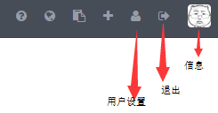
一、gitLab登陆
1.信息：
姓名（用于展示用户姓名）
邮箱（用于接收密码接收推送通知等）
2.收到重置密码邮件以后进行密码重置
密码需要设置8位以及以上，建议使用自己的姓名+数字组成比如
3.登录
在浏览器输入：http://szltech.f3322.org:15280/
进入到gitlab登录页，输入用户名（自己姓名的全拼），以及密码可以进入系统。
登录成功后，用户的操作按钮在页面右上角

Slide 4
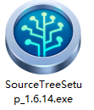
二、客户端安装
统一使用SourceTree软件进行代码开发的管理
下载地址：http://www.sourcetreeapp.com/
客户端支持windows和苹果系统
若无法下载，请自行搜索下载应用

Slide 5
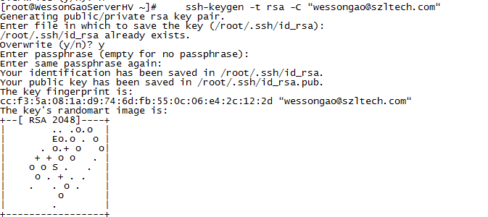
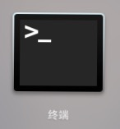
三、SSHkey生成（Mac）
1
2
1）生成SSH key
1.打开终端命令行
2.输入以下内容：
ssh-keygen -t rsa -C “邮箱地址“
3.要求输入密码的时候，直接回车即可
4.然后查看生成的SSH Key
cat ~/.ssh/id_rsa.pub
5.把这个SSH key的内容添加到Gitlab个人设置中（请参见下一步）
3
4

Slide 6
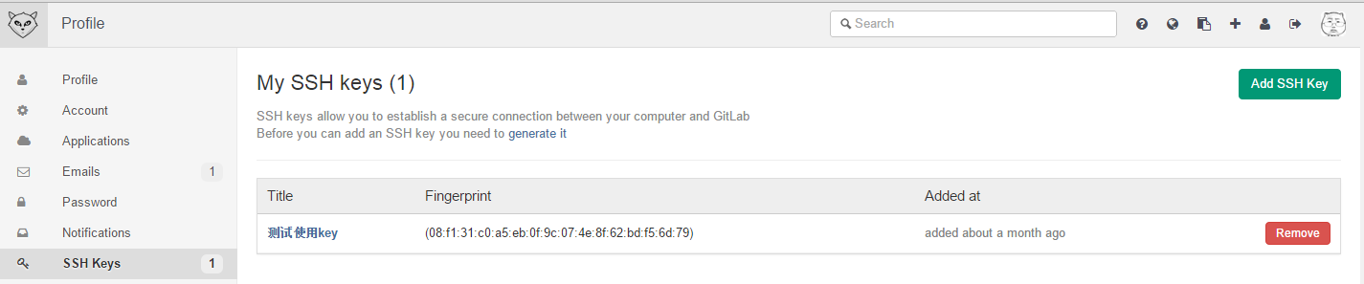
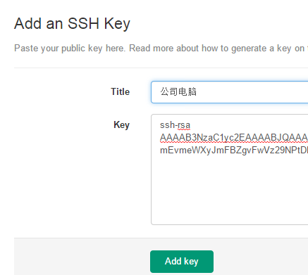
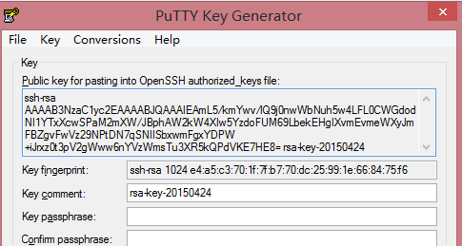
三、SSHkey使用（Mac）
2）Gitlab 配置SSH keys
2
3
1.打开Gitlab登录自己的账户，
进入用户设置，找到SSH keys
2.点击右侧 Add SSH Key
3.输入上一步生成的key
4.点击Add key 即可添加成功一个key

Slide 7
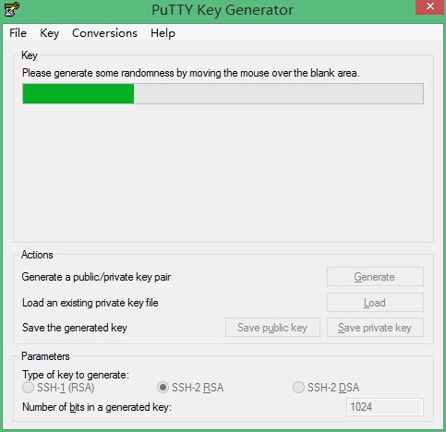
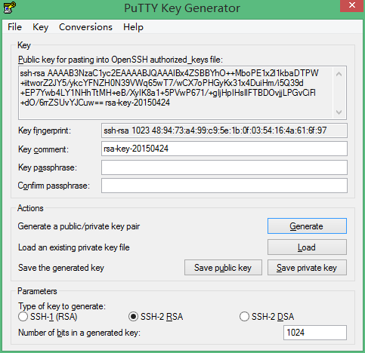
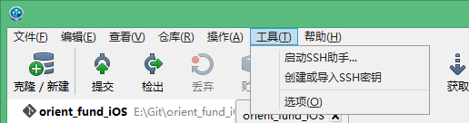
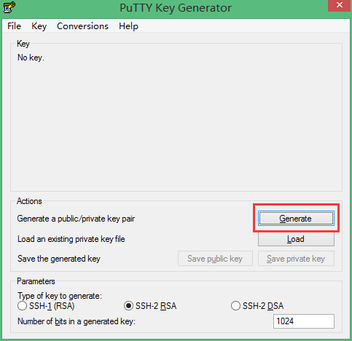
3
四、SSH key 生成（Windows）
1）生成SSH key
4
1
2
1.点击创建SSH秘钥
2.点击Generate后，
3.用鼠标在进度条下方来回滑动
4.生成的key点击Save public key
和save private key，保存好公钥
私钥（重要）
5.记得私钥存放地址，后续可能需要
手工加载

Slide 8
四、 SSH key使用（ Windows ）
2）Gitlab 配置SSH keys
2
3
1.打开Gitlab登录自己的账户，
进入用户设置，找到SSH keys
2.点击右侧 Add SSH Key
3.输入上一步生成的key
4.点击Add key 即可添加成功一个key

Slide 9
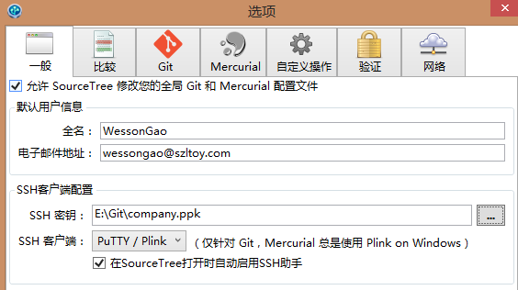
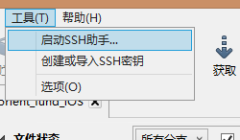
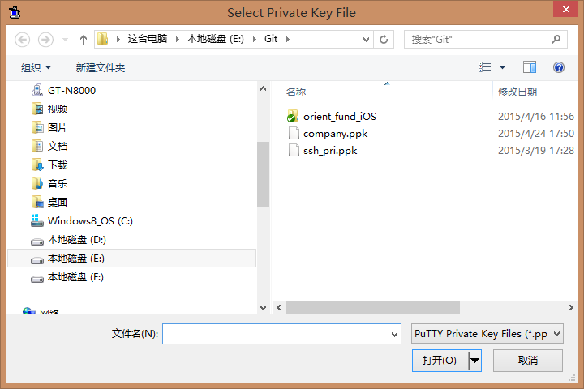
四、SSH key使用（Windows）
3）客户端导入私钥
1
1
2
1.启用source tree的工具，点击“选项”
2.选择上次生成的SSH秘钥
3.点击“确定”
即可添加成功
3

Slide 10
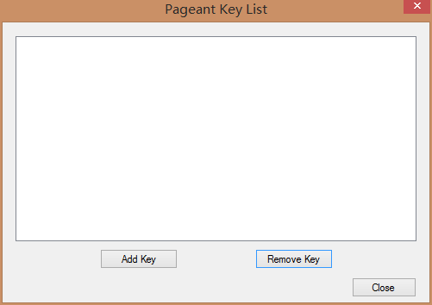
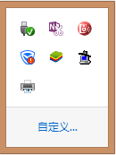
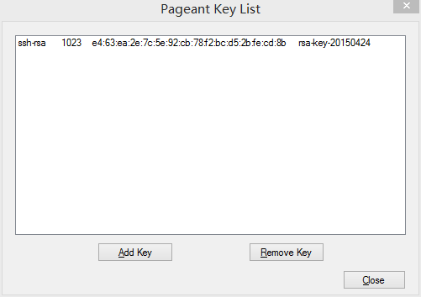
四、SSH key使用（Windows）
4）SSH助手配置
1
3
2
1
4
1.启用source tree的工具，点击“启动SSH助手”
2.如果没有弹出SSH助手，则看系统托盘是否有
3.点击“Add Key”
4.选择之前导出的私钥
5.添加成功后，查看公钥跟Gitlab网页添加的
相同，则说明成功
5

Slide 11
第五章
SourceTree常见问题及解决方法

Slide 12
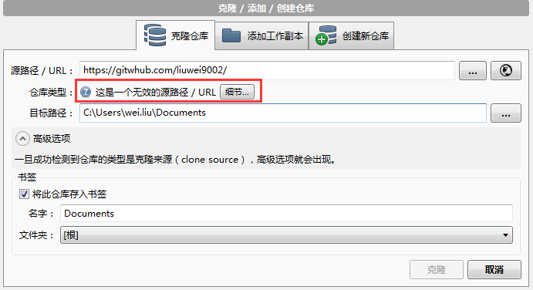
1、无效原路径：原因未启用git工具
解决方法：工具 ——》选项 ——》 git， 启用git 就可以了。

Slide 13
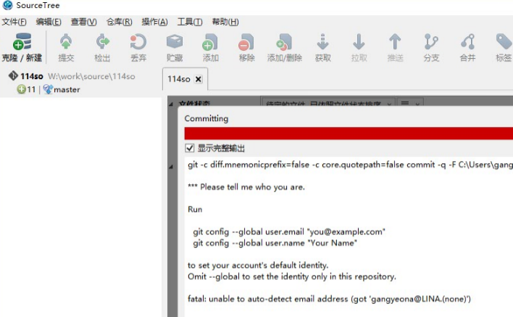
2、提交失败：原因未配置git
解决方法：在git终端配置用户名和密码，命令如下页ppt所示

Slide 14
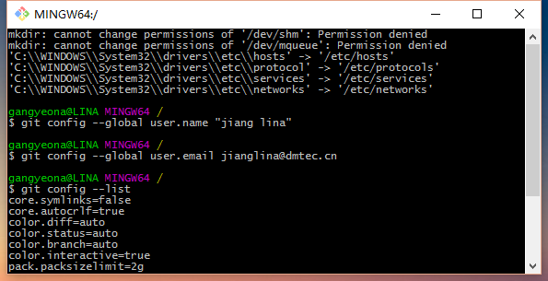
2、提交失败：原因未配置git
解决方法：在git终端配置gitLab的用户名和密码

Slide 15
第六章
新建项目规则

Slide 16

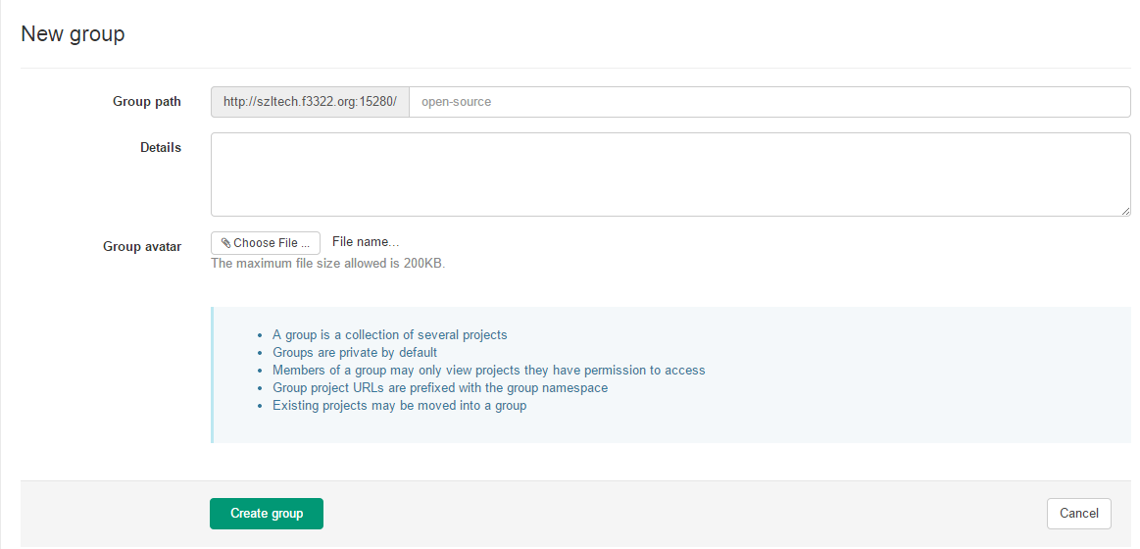
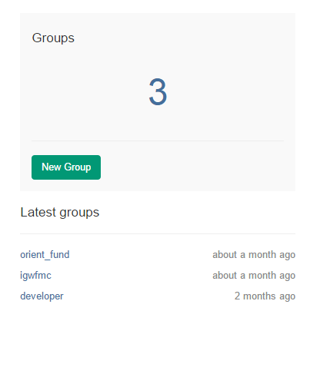
1）创建项目组
1.当有新项目需要进行代码提交时，首先通过管理员创建一个项目的分组
2.点击“New Group”
3.在输入框输入英文的组名 ：如igwfmc

Slide 17
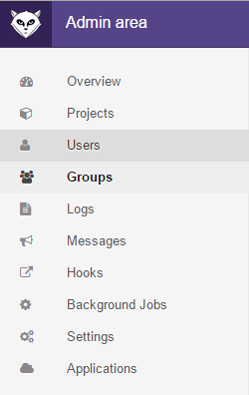
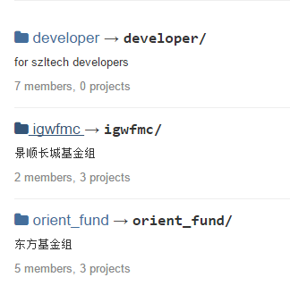
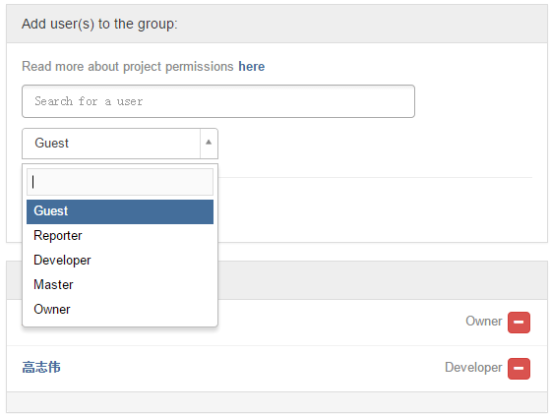
2）项目组增加用户
1
1.点击“Groups”
2.选择相应项目名称，如“igwfmc”
3.选择需要添加的用户和用户角色
角色一般选择“developer”
2
3

Slide 18
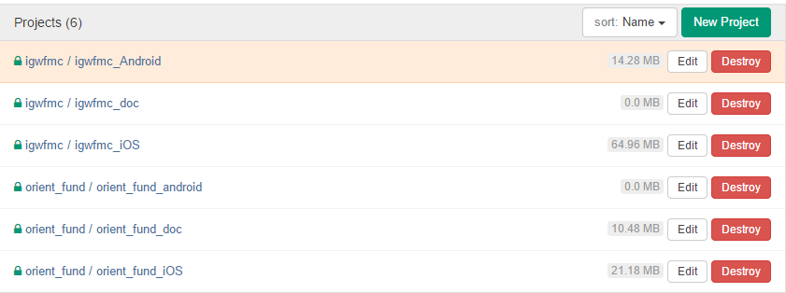
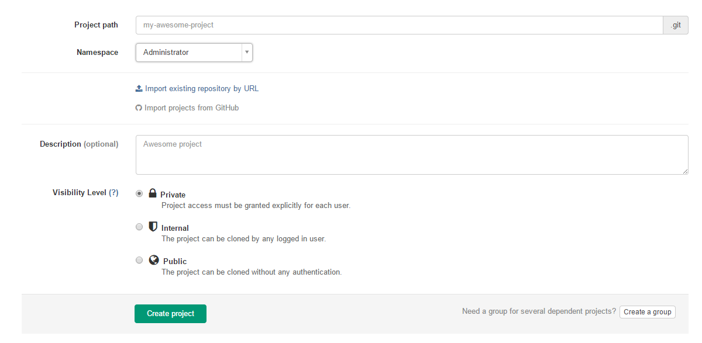
3）创建新项目
1
1.点击“Projects”
2.选择新增项目“New Project”
3.分别新建:
igwfmc_iOS、
igwfmc_android、
igwfmc_server、
Igwfmc_H5 (如果有)
等几个项目
项目的namespace
都要属于igwfmc的
项目组。
2
3
3

Slide 19
第七章
项目检出

Slide 20
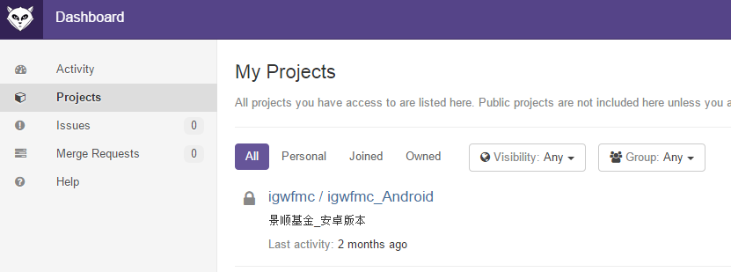
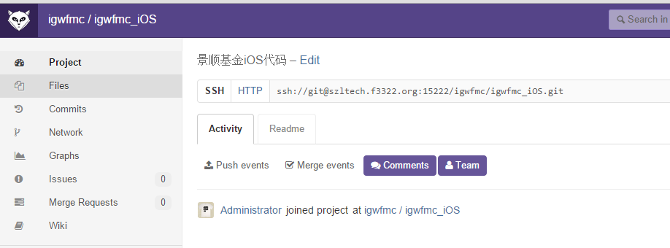
1）获取项目SSH地址或者HTTP地址
用户可以通过首页“Projects”，查看所有参与的项目，点击相应的项目，进入项目的详情页
项目详情页最上面，就是本项目的SSH和HTTP地址
Tips：
点击狐狸头，可以从任何界面回到本页
1
2

Slide 21
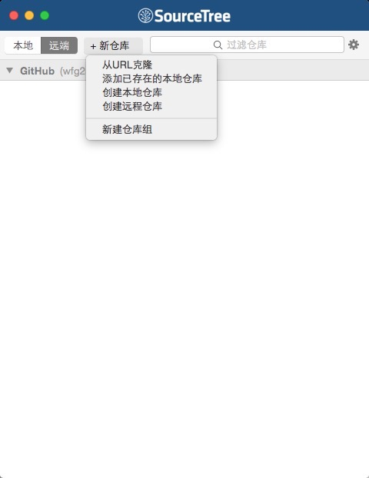
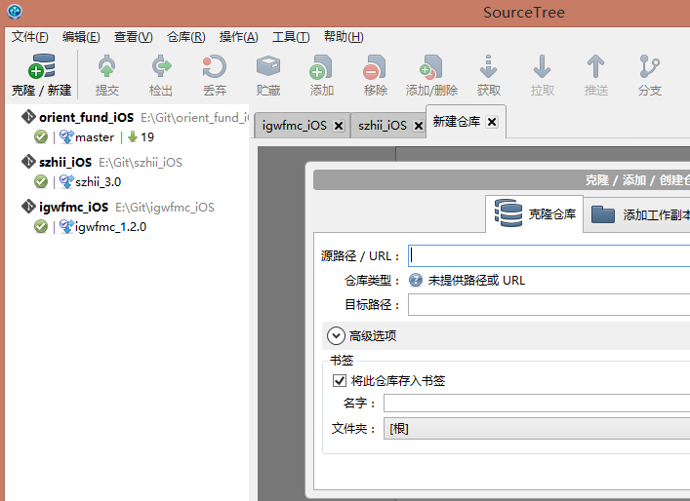
2）打开git客户端，克隆项目
MAC版本
Windows版本

Slide 22
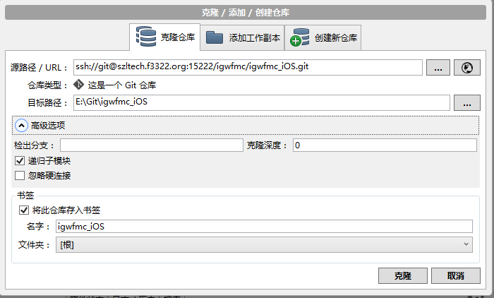
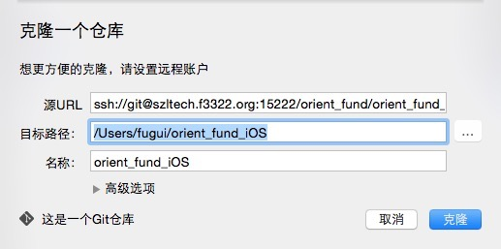
3）克隆项目
Tips：
从高级选项可以选择检出的分支
不过一定要检出Master分支
方便后续的分支开发
MAC版本
Windows版本

Slide 23
第八章
创建分支

Slide 24
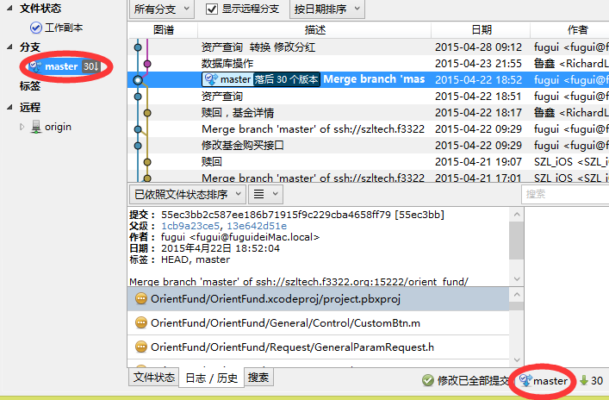
1）打开Source Tree客户端
选择需要创建分支的版本

Slide 25
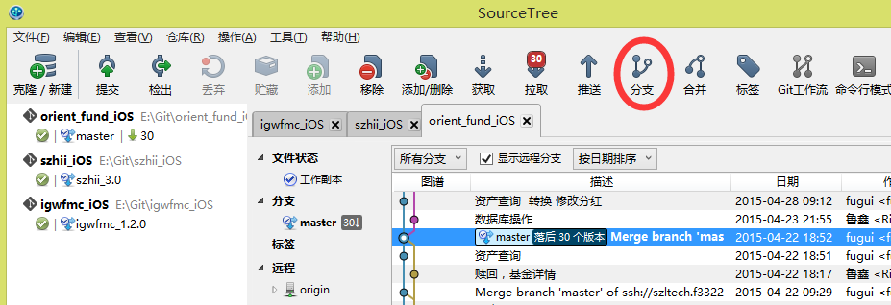
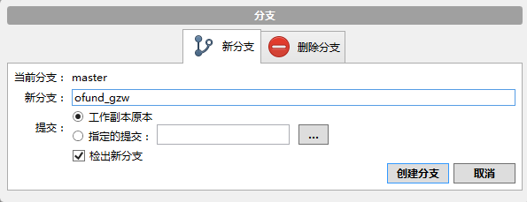
2）点击分支按钮，输入分支名称，即可创建分支

Slide 26
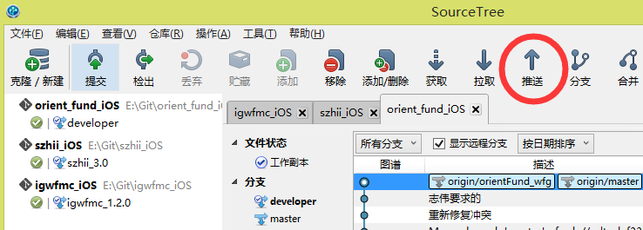
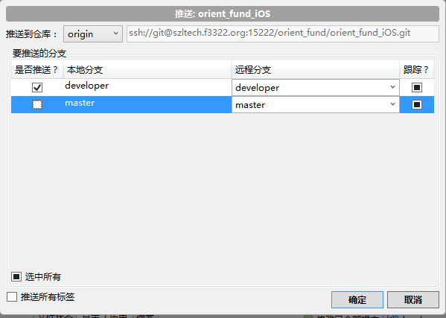
2）新分支创建成功需要提交分支信息
Tips：
创建新分支后需要先推送一次，是为了在远端创建分支

Slide 27
第九章
代码Commit

Slide 28
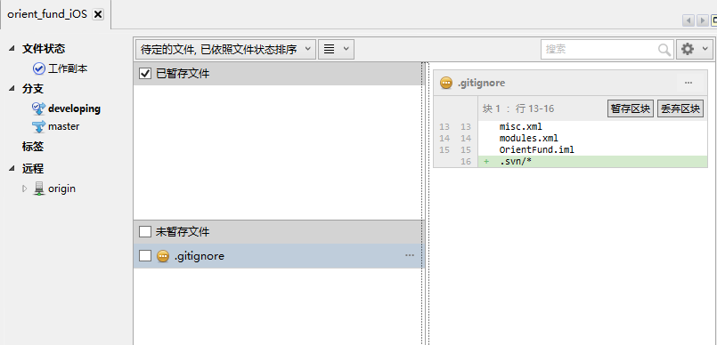
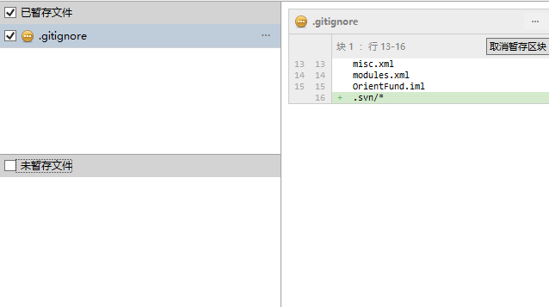
1）IDE中保存代码，打开SourceTree
点击工作副本，把“未暂存文件”的Checkbox选中，文件会全部进入“已暂存文件”列表
1
Tips：
1.点击文件可以看到该文件的修改内容
2.仅勾选“未暂存文件”列表中的一个文件，可以单独把一个文件放到“已暂存文件”中
2

Slide 29
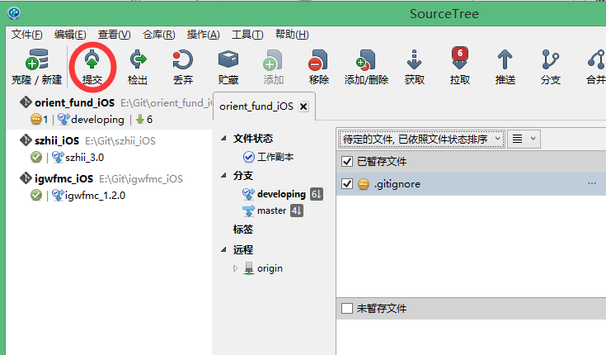
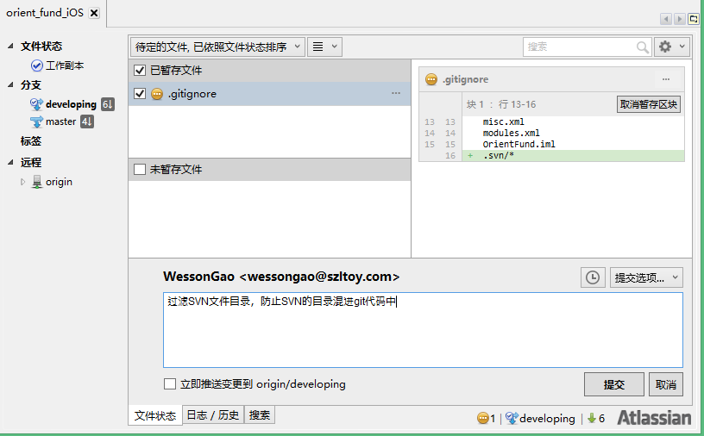
2）提交（Commit）
该操作仅是把版本保存到本地版本列表中，其他用户暂时还看不见。
确定所有需要提交的文件全部在“已暂存文件”之后
点击“提交”按钮，输入修改的主要内容，即可提交。
1
2

Slide 30
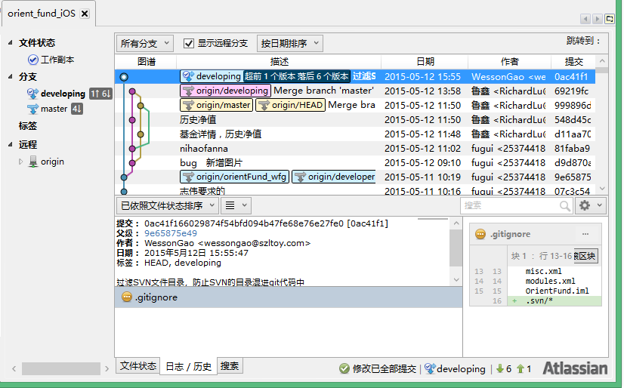
3）提交成功
提交成功后，可以通过点击相应的分支，查看当前版本类图
备注：
1.超前一个版本：是距离我们从远端检出（check）下来以后，提交的代码超前于这个版本
2.落后6个版本：是远端有6个提交内容没有更新
Tips：
Commit代码，仅是对于本地代码
而言的，所以commit以后，任何其他
人是看不见的

Slide 31
第十章
代码Pull

Slide 32
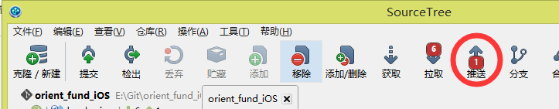
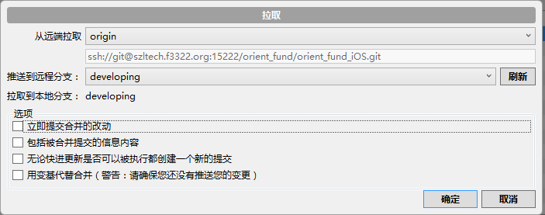
1）点击“拉取”按钮
点击拉取，勾选需要获取到的分支，即可从服务器中获取最新代码。
1
Tips：
1.要养成每次开发前，都先拉取最新代码的习惯
2.不要选择立即提交合并的改动，因为可能会有代码冲突，这样的版本Commit没有意义，一定要没有冲突了再手动提交一次
2

Slide 33
第十一章
代码Push

Slide 34
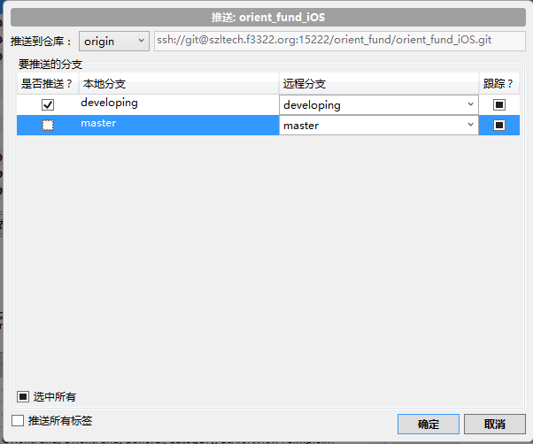
1）点击“推送”按钮
点击推送，勾选需要推送到的分支，即可推送到服务器中。
1
Tips：
1.当Commit代码以后，应用一般会出现几个版本需要推送的提示（如没有，可以尝试刷新）。
2.如果此时有需要拉取的数据没有拉取，则提示失败
2

Slide 35
第十二章
创建Tag

Slide 36
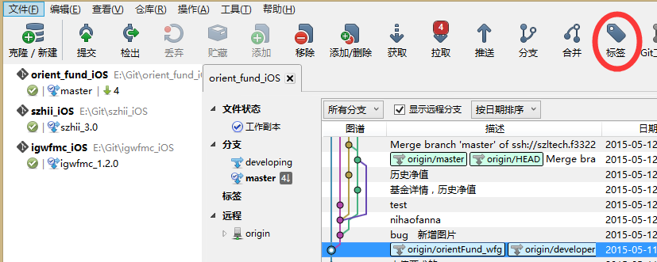
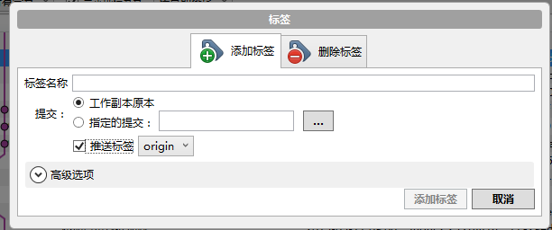
1）点击“标签”按钮
每发布一个稳定版本时，通常会加上一个标签
1
Tips：
1.点击推送标签，即可对远端进行同步
2.Tag通常用来记录里程碑版本
2

Slide 37
第十三章
代码冲突解决

Slide 38
1）冲突解决
Git也会出现冲突，冲突标记跟SVN相似，一般都是通过多人协作，手动解决。
  <<<<<<< hotfix:index.html
  <div id="footer">123</div>
  =======
  <div id="footer"> 234 </div>
  >>>>>>> devolop:index.html
可以看到 ======= 隔开的上半部分，是 hotfix分支中的内容，下半部分是在 develop 分支中的内容。解决冲突的办法无非是二者选其一或者由你亲自整合到一起。比如你可以通过把这段内容替换为下面这样来解决：
<div id="footer"> 123 </div>
Tips：
推荐修改前先从服务器上更新文件到本地减少冲突。
Pull时不要立即提交（Commit）合并，避免因为冲突而需要多产生一个版本

Slide 39
第十四章
创建忽略文件

Slide 40
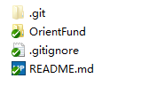
1）创建文件
使用IDE开发，容易出现IDE的各种配置信息或者各种Build文件，这些文件是不需要放到代码库中保存的，所以每个git项目新建成功后，需要新增一个忽略文件。
两个文件都要这个给git项目的跟目录下，目录结构如下：
Tips：
1.README文件也是需要创建的文件。这个相当于项目的简介首页，可以记录项目的版本发布历程，代码规范，代码命名规范，代码目录结构说明等。
一个项目中可以有多个.md文件
2.Gitignore文件前面的“.”不要忽略，该文件是手动创建的

Slide 41
1）Eclipse Android忽略实例
# built application files
*.apk
*.ap_
# files for the dex VM
*.dex
# Java class files
*.class
# generated files
bin/ gen/
# Eclipse project files
.classpath
.project
# Proguard folder generated by Eclipse
proguard/
# Intellij project files
*.iws
.idea/workspace.xml
.idea/tasks.xml

Slide 42
1）Xcode开发忽略文件实例
.DS_Store
build/*
*.xcuserdatad
Pods
*.xcuserstate
Podfile.lock
.name
xcode.xml
scope_settings.xml
workspace.xml
vcs.xml
encodings.xml
misc.xml
modules.xml
OrientFund.iml
#ignore svn document
.svn/*

Slide 43
第十五章
Git Flow实战

Slide 44
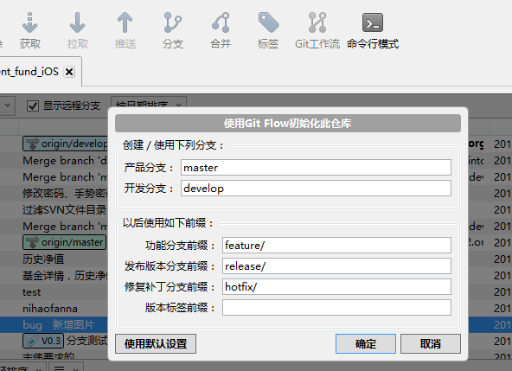
1）项目中必备分支
主干分支
Master ：随时可供在生产环境中部署的代码，建议伴有标签（TAG）
Develop：每天需要提交和合并的代码，功能逐渐完成的代码开发分支
辅助分支
Feature：新功能分支，辅助develop分支。主要用于实验性且效果不好的代码变更。或者用于项目组新成员接手开发新功能等。分支可以合并到develop分支，或者直接丢弃。
命名规范：feature-*
Release：当基本版本完成，准备提交时到APP Store的等待时间，本分支可以做小BUG的修复。成功通过APP Store审核后，必须合并到Master分支，并记录标签（Tag），如果有BUGfix，则还需合并到Develop分支。此版本的作用是项目二期可以继续在develop分支开始开发。
命名规范：release-*
Hotfix: 对于线上版本（Master分支）的BUG修改的辅助分支，必须合并回master分支和develop分支。
命名惯例：hotfix-*

Slide 45

创建项目
创建Master分支、develop分支
在develop分支不断开发和迭代版本0.1功能，如果有需要创建feature开发，则创建并最终选择是否合并到develop分支
Develop分支的0.1版本开发完成，创建release-0.1分支，打包发布给测试人员测试，并进行在develop分支上继续开发0.2版本。
测试人员发现release-0.1版本bug，相关开发人员直接在该分支上修改，并打包给测试人员继续测试。其他人员继续在develop分支开发新功能。
V0.1测试完成，发给用户查看，打包release-0.1给用户。用户如果有需要修改的需求或者BUG，项目经理把需求和BUG分开。需求问题需要告知客户要等下一个小版本。比较小的BUG问题，选择性的修改或者放到下一版本。如果用户要求一定要看到修改，则一定要合并到develop分支。
同上一步骤，发布release-0.2版本，此时可以删除release-0.1分支。直到最后发布release-1.0版本后。
Develop理论上可以继续开发二期功能。Release-1.0 版本跟进回归测试的bug，最终确定发布，并通过APP Store审核以后，把release-1.0合并到develop分支和Master分支，并添加一个标签Tag（V1.0）
如果有1.0版本上线以后，发现了一下BUG，则需要通过Tag1.0创建一个分支hotfix-issue001进行修复，知道提交审核通过，把分支合并到Master分支和develop分支，并给Master添加标签（V实际版本号）
2）工作流程图

